Slide 1
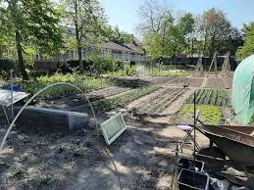
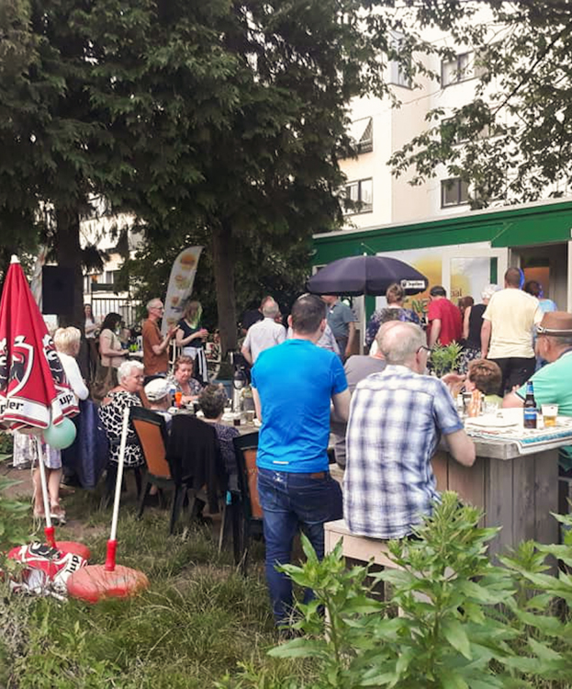
De Korvel-moestuin; samen een stuk grond gebruiken
Les 2 lj1 p4 Stad en Wijk

Slide 2
Programma van deze les:
Waar ging het ook alweer over bij Stad en Wijk
Stadsmoestuin Korvel als voorbeeld van het fenomeen ‘stadtuinen’
Wat is het eigenlijk?
Functies van groen in de stedelijke omgeving
Hoezo, burgerinitiatief? En hoe participeren bewoners?
Wat kun je meenemen uit dit idee voor jullie ontwerp?
Afronding met opdracht voor volgende week.
Uit de begrippenlijst:
Bewonersparticipatie
Groen in stedelijke omgeving
Burgerinitiatieven
Stadstuinen

Slide 3
Korte terugblik les 1
Deze periode gaan we tijdens de lessen van Stad en Wijk kijken naar allerlei voorbeelden waarbij bewoners betrokken zijn bij de inrichting van een gebied of wijk. Zo hebben ze invloed op hun eigen leefomgeving en spelen ze een actieve rol in de maatschappij. Door de voorbeelden in de komende lessen zie je hoe dat werkt, welke organisaties daarbij betrokken zijn en wat de succes & knelpunten zijn.
Intro thema: Fysieke en sociale leefbaarheid Bewonersparticipatie Burgerinitiatieven Omgevingswet | Intro op begrippen: Woningcoöperaties De gemeente Omgevingswet Leefbaarheid Bewonersparticipatie Burgerinitiatieven

Slide 4
Stadstuinen
Buurttuin
Pluk- en proeftuin
Stadstuinen in wijken en straten zijn de afgelopen jaren als paddenstoelen uit de grond geschoten. Burgers, gemeenten, sociale ondernemingen en woningcorporaties hebben deze spontane, zelfgeorganiseerde groene initiatieven omarmd. Niet zo gek, want dergelijke initiatieven dragen bij aan uiteenlopende waarden zoals cohesie, leefkwaliteit en klimaatbestendigheid.
https://www.socialevraagstukken.nl/voorbij-de-tijdelijkheid-van-groene-initiatieven/

Slide 5
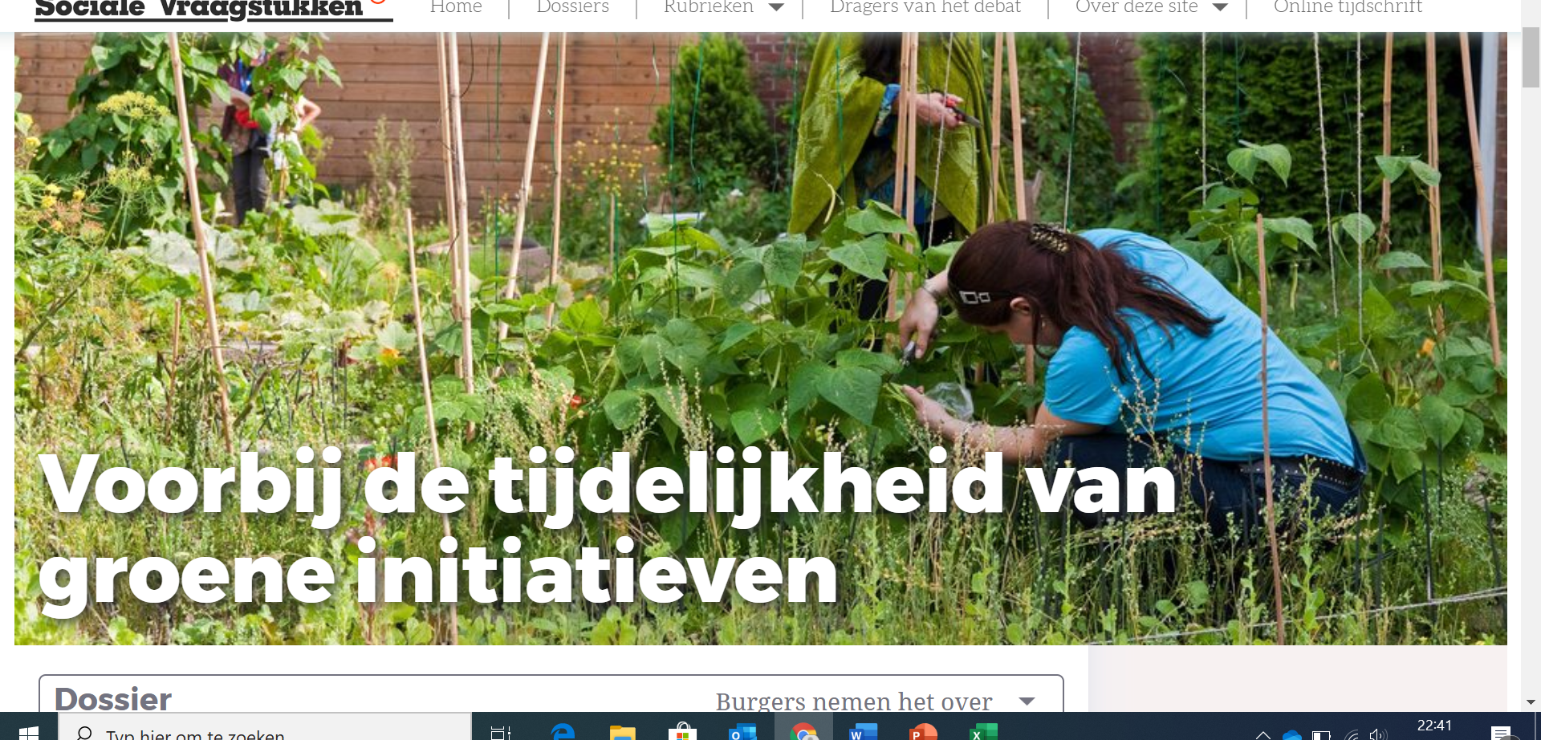
Lees het eerste gedeelte van het artikel: welke drie zaken belangrijk zijn voor het voortbestaan van een stadstuin?

Slide 6
Voorbeeld: stadstuin Korvel
Een Energy Garden is een tuinproject waarin mensen de handen in een slaan om gezamenlijk groenten te gaan verbouwen. De effecten van Energy Garden zijn onder andere kennis delen, sociale cohesie verbeteren, gezondheid stimuleren, leefbaarheid en wijkeconomie bevorderen. Samen in de tuin werken is ontspannend, maar ook leerzaam: zelf groente- en fruit telen is een bezigheid die kennis een vaardigheden van mensen nodig heeft en het daagt mensen uit om (weer) van te leren.
https://stichtingsocialenergy.nl/energy-garden/
= meer info over de tuin: een collectief en maatschappelijk initiatief

Slide 7
Video over de opening van de Korvel moestuin
https://www.facebook.com/EnergyGardenKorvel/videos/580059092473874/
Kijkopdracht:
Wat is het startpunt van deze tuin geweest?
Van wie is de grond?
Welke organisaties zijn erbij betrokken (geweest)?
Wat zijn de belangrijkste doelen?
Op welke manier is dit een ‘burgerinitiatief’?
Wat voor activiteiten vinden er in de tuin plaats?
Welke doelgroepen zijn betrokken bij de tuin?

Slide 8
Functie van groen in stedelijke omgeving
Groen in de stad is heel belangrijk voor de klimaatbestendigheid van de stad en de leefbaarheid voor de inwoners.
1. Groen vermindert de kans op wateroverlast
2. Groen verkoelt de stad in de zomer
3. Groen draagt bij aan een betere gezondheid en een hoger welzijn
4. Groen draagt bij aan sociale cohesie
5. Groen trekt bedrijven
6. Groen zorgt voor biodiversiteit
Welke functies heeft
de Korvel tuin?
7. Groen verhoogt de waarde van huizen en kantoren

Slide 9
Opdracht: iedere groep onderzoekt een van de functies, leest de tekst en zet over max. 5 minuten een korte samenvatting in de chat.
https://www.wur.nl/nl/show-longread/Zeven-redenen-om-te-investeren-in-een-groene-stad.htm

Slide 10
Groep 1 van lifestyle functie 1 en functie 6
Groep 2 van bio based functie 2
Groep 3 van vrije tijd functie 3
Groep 4 van water en energie functie 4
Groep 5 van stad en wijk functie 5 en functie 7

Slide 11
Bewonersparticipatie
https://www.publicspaceinfo.nl/media/uploads/files/ROTTERDAM_2010_0002.pdf

Slide 12
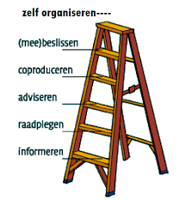
Bewonersparticipatie
Aanleiding
Onderzoek
Plan
Uitvoering
Evaluatie
Participatie bij onderzoek?
Participatie bij plan maken?
Participatie bij beslissing?
Participatie bij uitvoering?

Slide 13
Vormen van bewonersparticipatie
Brainstorm: Ideeën verzamelen, delen en priöriteren 11
Stellingen 12
Inspiratiebezoek 13
eParticipatie 14
Internetpanel 15
Kleine ergernissen 16
Lagerhuis 17
Lusten en lasten 18
Ontwerpatelier 19
Open huis 20
Preferentiemeter 21
Roept u maar! 22
Thuis mee-ontwerpen 23
Veiling 24
Versnellingskamer 25
Woordvoering 26
Burgerinitiatief 27
Enquête 28
Participatieve begroting 29
Referendum 30
Wijkaandelen 31
BRON = https://www.publicspaceinfo.nl/media/uploads/files/ROTTERDAM_2010_0002.pdf

Slide 14
Drie artikelen over betrokkenheid van bewoners bij groene initiatieven:
https://www.buurtwijs.nl/content/groen-verbindt-zorg-en-de-buurt = link met zorg
https://www.buurtwijs.nl/content/mijn-project-participatie-proof = niet altijd is participatie een succes: test
https://www.buurtwijs.nl/content/dakpark-het-grootste-park-op-een-dak-nederland = voorbeeld en tips uit R’dam
Publicatie met vormen van bewonersparticipatie = https://www.publicspaceinfo.nl/media/uploads/files/ROTTERDAM_2010_0002.pdf

Slide 15
Opdracht voor volgende week:
1. Verdeel de artikelen in je IBS groep EN de brochure over bewonersparticipatie, lees ze door en bespreek welke input jullie meenemen in jullie eigen proces en/of ontwerp.
2. Bespreek in de groep ook het idee van ‘een stadstuin’: wat kun je hiervan meenemen in jullie ontwerp?
3. Een vertegenwoordiger van de groep geeft een korte presentatie van max. 2 minuten over jullie keuzes. We starten daar de derde les dan mee en gaan dan door over ‘groene speelplekken’ in de stad.

Slide 16
Bedankt voor jullie aandacht!
Succes met de opdracht en doe er je voordeel mee!

